Slide 1
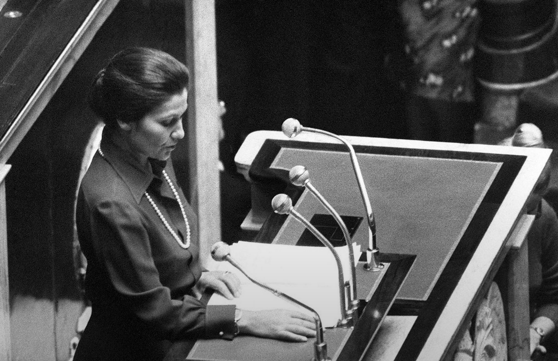
Terminale, voie G Thème 3 Les remises en cause économiques, politiques et sociales des années 1970 à 1991
Chapitre 2
Un tournant social, politique et culturel, la France de 1974 à 1988
Patrick Parodi, professeur au lycée Esclangon, Manosque
Site académique d’histoire-géographie : Terre Ouverte
http://www.pedagogie.ac-aix-marseille.fr/jcms/c_43559/fr/accueil

Slide 2
Un tournant social, politique et culturel, la France de 1974 à 1988
Niveau : Terminale Générale
Thème 3 : Les remises en cause économiques, politiques et sociales des années 1970 à 1991
Chapitre 2 : Un tournant social, politique et culturel, la France de 1974 à 1988.
Situation d’apprentissage : écoute active- débat contradictoire-recherche autonome
Utilisation d’un outil numérique : tablette-ordinateur-mobile
Situation d’évaluation : évaluation entre pairs- évaluation formative
Mots clefs : critères de réussite ; réponse à une question problématisée ;
Présentation de la ressource :
Les élèves produisent en groupe une partie d’un texte long, réponse à une question problématisée. Chaque partie est analysée par un autre groupe (ou en collectif) selon quelques critères de réussite élaborés en cours d’année.
Site académique d’histoire-géographie : Terre Ouverte
http://www.pedagogie.ac-aix-marseille.fr/jcms/c_43559/fr/accueil

Slide 3
Les objectifs du chapitre
Ce chapitre souligne les mutations sociales et culturelles de la société française pendant une période marquée par de nombreuses réformes et l’émergence de nouvelles questions politiques.
`
On peut mettre en avant (les axes) :
l’élection politique avec l’élection de François Mitterrand ;
Une société en mutation : évolution de la place et des droits des femmes, place des jeunes et démocratisation de l’enseignement supérieur, immigration et intégration ;
Les transformations du paysage audiovisuel français, l’évolution de la politique culturelle et les nouvelles formes de la culture populaire.
Site académique d’histoire-géographie : Terre Ouverte
http://www.pedagogie.ac-aix-marseille.fr/jcms/c_43559/fr/accueil

Slide 4
Les points de passage et d’ouverture.
1975 : la légalisation de l’interruption volontaire de grossesse : un tournant dans l’évolution des droits des femmes ;
1981 : abolition de la peine de mort ;
L’épidémie du SIDA en France: recherche, prévention et luttes politiques.
Site académique d’histoire-géographie : Terre Ouverte
http://www.pedagogie.ac-aix-marseille.fr/jcms/c_43559/fr/accueil

Slide 5
Inscrire le chapitre dans les acquis des élèves
Dans le programme de Terminale :
Seuls les thèmes 2, 3 et 4 offrent des chapitres exclusivement consacrés à la France (dans le premier chapitre, on la retrouve dans quelques points de passage et d’ouverture).
On peut inscrire la question dans un temps long en faisant référence :
à certaines thématiques abordées préalablement comme la place des femmes dans la société avec la question de l’égalité des droits ou celle des libertés sexuelles dans les constitutions de 1944 et 1958.
à certains points de passage et d’ouverture :
Th1 Ch1 : les accords de Matignon de 1936
Th1 Ch3 : la France dans la guerre : occupation, collaboration, régime de Vichy, Résistance
Th2 Ch1 : 15 mars 1944 le programme du CNR
Th2 Ch3 : la IVe République et les débuts de la Ve République : un projet liant volonté d’indépendance nationale et modernisation du pays
Site académique d’histoire-géographie : Terre Ouverte
http://www.pedagogie.ac-aix-marseille.fr/jcms/c_43559/fr/accueil

Slide 6
Inscrire le chapitre dans les acquis des élèves
Dans le programme de Troisième :
Le chapitre 4 : La vie politique française.
Thème 4 : La Vème République à l’épreuve de la durée.
Le programme insiste sur la mise en relation des pratiques politiques de 1969 à 2007 (poursuite de l’œuvre gaullienne dans les années 1970, alternances et cohabitations depuis les années 1980) et des changements sociaux et sociétaux.
Dans les démarches, pas de liste exhaustive proposée : choix laissé à l’enseignant d’aborder la question sociale et sociétale objet de débats.
Démarche de réflexion identique.
Site académique d’histoire-géographie : Terre Ouverte
http://www.pedagogie.ac-aix-marseille.fr/jcms/c_43559/fr/accueil

Slide 7
Permettre le lien avec le chapitre suivant
Le chapitre 3 du thème 4 : La République française.
Des axes peuvent servir de prolongement :
La Cinquième République : un régime stable qui connaît de nombreuses réformes ;
Les combats pour l’égalité ainsi que l’évolution du Code civil en faveur des nouveaux droits (parité, PACS, évolution du mariage…)
Ou des points de passage et d’ouverture :
- La parité : du principe aux applications.
Site académique d’histoire-géographie : Terre Ouverte
http://www.pedagogie.ac-aix-marseille.fr/jcms/c_43559/fr/accueil

Slide 8
Enjeux et difficultés du chapitre
Enjeux :
Insister sur les mutations de natures diverses
Difficulté :
Les césures chronologiques du chapitre (1974- 1988) par rapport aux questions sociétales et culturelles
Exemple : la question du Sida apparaît certes dans les années 1980 mais sa visibilité ne peut exclure :
La question du regard sur l’homosexualité (du refus dans les années 1960 à une acceptation plus grande dans les années 1970),
Un regard sur la maladie liée à la communauté homosexuelle dans les années 1980,
Une lutte politique qui apparaît plus nette dans les années 1990 lorsque la maladie est élargie à l’ensemble des populations pour l’opinion publique,
Des recherches plus efficaces dans les années 1990 permettant le diagnostic et les traitements.
Site académique d’histoire-géographie : Terre Ouverte
http://www.pedagogie.ac-aix-marseille.fr/jcms/c_43559/fr/accueil

Slide 9
Quels points du préambule la question favorise-t-elle ?
Sur quels points du préambule s’appuyer ?
Transmettre des connaissances précises et diverses sur un large empan historique
Se confronter à l’altérité
Donner des moyens d’une compréhension éclairée du monde d’hier et d’aujourd’hui
Dépasser les évidences
Assurer la continuité des apprentissages
Site académique d’histoire-géographie : Terre Ouverte
http://www.pedagogie.ac-aix-marseille.fr/jcms/c_43559/fr/accueil

Slide 10
Les objectifs de compétences travaillés.
Le chapitre peut être un moment privilégié de travailler davantage certaines compétences :
s’approprier un questionnement historique
confronter les savoirs acquis en histoire avec ce qui est entendu, lu et vécu
Les critères de réussite portent donc sur ces deux compétences qui ne sont pas dissociées.
Site académique d’histoire-géographie : Terre Ouverte
http://www.pedagogie.ac-aix-marseille.fr/jcms/c_43559/fr/accueil

Slide 11
Les critères de réussite
Objectifs de compétences
S’approprier un questionnement historique.
Confronter les savoirs acquis en histoire avec ce qui est entendu, lu et vécu.
Comment amener les élèves à acquérir ces compétences ?
Les attendus (niveau de maîtrise) inscrits dans une progression
Seconde : l’élève est capable de restituer des débats observés en classe et d’identifier les protagonistes
Première : l’élève est capable de restituer des débats observés en classe et leurs limites
Terminale : l’élève est capable d’identifier les débats induits dans une question
Site académique d’histoire-géographie : Terre Ouverte
http://www.pedagogie.ac-aix-marseille.fr/jcms/c_43559/fr/accueil

Slide 12
Les critères de réussite attendus par niveau.
Compétences travaillées | Niveau attendu Seconde | Niveau attendu Première | Niveau attendu Terminale
S’approprier un questionnement historique. | Restituer des débats travaillés en classe soit : nommer les protagonistes identifier les arguments utilisés | Restituer des débats observés et en montrer les limites soit : nommer les protagonistes et justifier la raison de leur position, identifier les arguments utilisés et les critiquer | Montrer quels débats une question peut provoquer. L’élève est capable : de citer des arguments opposables d’identifier un ou deux débats supplémentaires qu’une situation peut provoquer confronter le savoir acquis avec la situation actuelle.
Exemples | La controverse de Valladolid. nommer Bartolomé de Las Casas et Sepulveda identifier les arguments : la question de l’humanité des Indiens : barbarie et sauvagerie pour Sepulveda, la qualité des sociétés indiennes pour Las Casas | Le procès du roi Louis XVI. nommer les groupes politiques et des représentants : Girondins, Montagnards, Robespierre, les arguments : le roi empêche-t-il la construction de la nation ? le sens symbolique de ces positions : ce n’est pas la personne du roi qui pose problème mais ce qu’elle représente (dépasser ou prendre en compte le passé) | L’IVG, tournant historique des droits des femmes. L’élève peut : citer les arguments des partisans et des opposants à l’avortement, contextualiser la question de l’avortement dans un temps long (la maîtrise du corps pour les femmes et par les femmes) montrer que les droits des femmes comprennent d'autres éléments (droits sociaux et politiques) - La PMA, un nouveau droit ?
Site académique d’histoire-géographie : Terre Ouverte
http://www.pedagogie.ac-aix-marseille.fr/jcms/c_43559/fr/accueil

Slide 13
Proposition de séances sur ces compétences.
ETAPE 1 : 2 heures.
Etude de cas. Le point de passage et d’ouverture : 1975, la légalisation de l’interruption volontaire de grossesse : un tournant dans l’évolution des droits des femmes ?
Deux temps :
Étude du document d’accroche : texte de Michelle Zancarini-Fournel
tiré de : Michelle Zancarini-Fournel, Christian Delacroix, La France du temps présent, 1945-2005, in Histoire de France, sous la direction de Joël Cornette, Belin, avril 2014 (pages 436 à 444 sans les documents d’illustration)
Travail par groupe autour d’une thématique :
La législation de 1920-1923
L’IVG dans le combat pour la contraception
L’IVG dans les revendications d’après mai 1968
Limites et avancées de la loi de 1975
Les positions des opposants à l’IVG
Présentation du résultat des recherches avec appui sur un schéma fléché par un représentant du groupe + prise de notes par les autres.
Synthèse enseignante.

Slide 14
Exemple de travail à réaliser en classe.
ETAPE 2 et 3 : 3 heures.
Travailler la structuration d’un paragraphe dans un écrit long
Déroulé de la séquence autour de la réponse à une question problématisée : « Pourquoi peut-on dire que les changements sociaux, sociétaux et culturels en France sous les présidences de Valéry Giscard d’Estaing et François Mitterrand (1974-1988) ont-été essentiels ? ».
Objectif :
Amener les élèves à intégrer la réflexion dans un temps long et à hiérarchiser l’impact des mutations sociétales ou des lois.
Etape 2
Travail en groupes d’experts :
chaque groupe se voit attribuer une partie de la réponse et doit la construire.
Il est intéressant d’intégrer une différenciation dans les groupes d’experts (même temps pour tous ; objectif : répondre à leurs besoins et les placer en situation de réussite) : Supports accessibles dans la ressource en ligne
certains groupes peuvent ne recevoir aucun document d’appui pour construire leur texte (recherche en totale autonomie : manuels, Internet, CDI) ;
d’autres peuvent se voir remettre un petit dossier documentaire incomplet pour laisser une part de recherche en autonomie ;
d’autres enfin peuvent s’appuyer sur un texte central qui donne des idées de réponse essentielles et quelques documents permettant d’élargir leur réflexion.
Le corpus documentaire, lorsqu’il est donné, ne doit pas être étayé (pas de questions sur les documents) afin de faciliter l’approche synthétique.
Le document central, lorsqu’il est fourni, peut être construit par le professeur ou être le cours d’un manuel et les documents afférents. Le professeur peut éventuellement compléter avec d’autres documents.

Slide 15
Exemple de paragraphes à travailler
Idée générale 1:
Des changements sociaux et sociétaux multiples des années 1970 aux années 1990.
Différents paragraphes possibles :
Une nouvelle immigration qui amène à une intégration différente
La place des femmes
La place des jeunes
Une tolérance plus grande envers les minorités sexuelles (intégration du rôle du SIDA)
Idée générale 2 :
Des changements culturels.
Différents paragraphes possibles :
Une école et une université qui se démocratisent
Télévisions et radios : vers plus de liberté
Une culture prise en compte par l’Etat
Une culture de masse
Site académique d’histoire-géographie : Terre Ouverte
http://www.pedagogie.ac-aix-marseille.fr/jcms/c_43559/fr/accueil

Slide 16
Consignes de travail et objectifs visés
Rappel : il s’agit de construire une partie de la réponse.
De fait :
Mettre un impératif de synthèse : ne pas construire un exposé mais un texte court,
Employer des mots clés (ceux-ci peuvent éventuellement être disponibles dans une fiche de soutien pour des élèves en très grande difficulté ; il vaut toutefois mieux passer par de l’étayage entre pairs),
Comprendre et intégrer le temps long dans la réflexion en donnant, si besoin, quelques questions simples qui aident à la réflexion :
Comment était la situation de l’objet étudié avant la date de 1974 ?
Quelle évolution de la situation de l’objet étudié entre 1974 et 1988 ?
Quels changements constatés depuis ?
Au terme de cette étape, une analyse réflexive individuelle pourrait être menée :
pour identifier ce que le travail de groupe a permis à l’élève de mieux comprendre ;
ce qui reste compliqué pour lui.
Site académique d’histoire-géographie : Terre Ouverte
http://www.pedagogie.ac-aix-marseille.fr/jcms/c_43559/fr/accueil

Slide 17
Consignes de travail et objectifs visés
Support pour le retour réflexif de l’élève.
 | Je sais faire : je justifie en quelques mots | J’y arrive en partie : je justifie en quelques mots | Je ne maîtrise que faiblement : je prends un exemple de ce qui est difficile pour moi | Je ne comprends pas l’objectif visé : j’explique pourquoi
Dégager le fil directeur d’un paragraphe
Identifier, définir et expliquer les mots clés
Être capable de présenter les dates clés
Site académique d’histoire-géographie : Terre Ouverte
http://www.pedagogie.ac-aix-marseille.fr/jcms/c_43559/fr/accueil

Slide 18
Travail de synthèse
Etape 3
Les experts sont répartis dans les groupes qui comprennent ainsi un représentant de chaque groupe d’experts.
Objectif : être capable de hiérarchiser les informations.
Il ne s’agit pas de réécrire l’ensemble du travail mais de proposer une mise en forme. Les élèves doivent travailler les transitions pour donner une logique d’ensemble au texte final.
Le cœur du travail doit demeurer la hiérarchisation des idées : on invitera donc les élèves à choisir une façon (celle qu’ils veulent) pour mettre en avant les idées essentielles et de les distinguer des exemples (schéma fléché, à côté de la réponse à la question problématisée ; couleurs ou encadrés pour repérer l’essentiel, etc.)
Chaque travail final constitue alors la trace écrite pour les élèves.
Il peut servir d’évaluation pour la séquence. On rappelle alors les critères de réussite attendus pour la séquence.
Site académique d’histoire-géographie : Terre Ouverte
http://www.pedagogie.ac-aix-marseille.fr/jcms/c_43559/fr/accueil

Slide 19
Fin de séquence
ETAPE 4 : 1 heure
Dernière étape de la séquence :
Apport magistral sur les évolutions politiques.
Pour sortir d’une modalité convenue de travail, on pourrait imaginer distribuer un schéma fléché sommaire sur un support A3 et demander aux élèves de le compléter en prise de notes = phase d’écoute active.
Le support est accessible dans la ressource en ligne.
Site académique d’histoire-géographie : Terre Ouverte
http://www.pedagogie.ac-aix-marseille.fr/jcms/c_43559/fr/accueil

Slide 20
Ressources- Th3- Ch2
Bibliographie
Michelle Zancarini-Fournel, Christian Delacroix, La France du temps présent, 1945-2005, in Histoire de France, sous la direction de Joël Cornette, Belin, avril 2014.
Le Canard Enchaîné, La Ve République en 2000 dessins, 1958-1998, Les Arènes, octobre 2009.
Geneviève Dermenjian, Irène Jami, Annie Rouquier, Françoise Thébaud (coord.), La place des femmes dans l’histoire. Une histoire mixte. Belin, octobre 2010.
Sitographie
https://www.ina.fr/
https://www.cairn.info/les-lois-veil--9782200249489-page-155.htm#
Site académique d’histoire-géographie : Terre Ouverte
http://www.pedagogie.ac-aix-marseille.fr/jcms/c_43559/fr/accueil

